Slide 1
Potencial Elétrico
Circuitos Elétricos

Slide 2


Slide 3
Potencial Elétrico
Roteiro:
Motivação;
Sistema Internacional de Unidades;
Conversão de Unidades;
Múltiplos e Submúltiplos;
Cargas Elétricas;
Resistência Elétrica;
Tensão Elétrica;
Corrente Elétrica;
Lei de Ohm;
Potência Elétrica;
Exercícios.
3

Slide 4
Potencial Elétrico
Apresentação:
Curso: Ciência da Computação
Disciplina: Circuitos Elétricos
1º Semestre – 2020
Prof. Carlos Heitor de Campos Vallim – carlos.hcvallim@gmail.com
4

Slide 5
Potencial Elétrico
Motivação:
Assista ao vídeo abaixo para entender uma aplicabilidade da aula de hoje:
https://www.youtube.com/watch?v=I_JNumvAr4I acesso em 30.03.2020
Assista depois este vídeo abaixo:
https://www.youtube.com/watch?v=N_rfVHspV_4 acesso em 31.03.2020
5

Slide 6
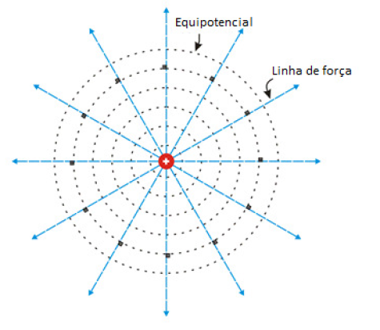
Potencial Elétrico
Conceito: Potencial Elétrico
Uma carga elétrica gera em seu redor um campo elétrico.
Dá-se o nome de potencial elétrico a medida associada ao nível de energia potencial de um ponto de um campo elétrico.
Colocando uma carca de prova q em um ponto P de um campo elétrico, essa carga adquire uma energia devido ao potencial elétrico deste ponto.
A unidade de medida do potencial elétrico é o volt (V), conforme figura ao lado.
6

Slide 7
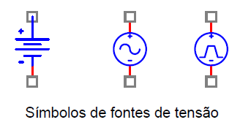
Potencial Elétrico
Tensão Elétrica (E): A tensão elétrica está relacionada com a energia necessária para o deslocamento de cargas elétricas. É representada pelas letras V, v ou v(t).
Quando entre dois corpos ou entre dois pontos existe uma diferença de quantidade de cargas dizemos que temos uma diferença de potencial ou voltagem ou uma tensão elétrica representada pela letra E.
A tensão elétrica é a relação da quantidade de energia que as cargas adquirem (por se afastar um elétron de um próton) por cada Coulomb, e é medida em Volts (V) que é igual a quantidade de energia que cada coulomb possui (J/C), devido a separação de prótons e elétrons.
Lembramos que a unidade de energia é o Joule (J).
7

Slide 8
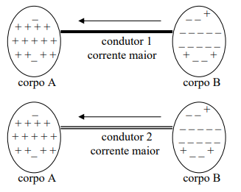
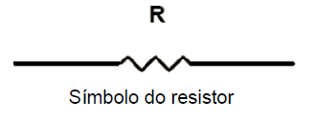
Grandezas Elétricas
Resistência Elétrica (R): Resistência elétrica é a oposição dos materiais à passagem da corrente elétrica, ou mais precisamente, ao movimento de cargas elétricas. O elemento ideal usado como modelo para este comportamento é o resistor.
Analisando a figura abaixo, sabemos que podemos usar condutores diferentes para interligar A com B.
Observa-se que determinados materiais usados como condutores oferecem mais ou menos dificuldade para a passagem dos elétrons.
A essa dificuldade que os materiais oferecem à passagem da corrente, representa-se a resistência pela letra R, e a unidade de medida de resistência é o Ohm (Ω)
8

Slide 9
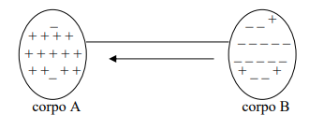
Potencial Elétrico
Corrente Elétrica (I): A corrente elétrica é originada a partir do movimento das cargas elétricas. É, portanto, o fluxo de cargas por unidade de tempo.
Representa-se a corrente elétrica pelas letras I, i ou i(t). A letra maiúscula denota variáveis contínuas, que não variam no tempo.
A corrente elétrica pode ser medida através da unidade conhecida como ampère (A), que corresponde à quantidade de Coulomb que passa por um ponto em um segundo, temos dessa forma a intensidade da corrente elétrica naquele ponto em coulomb por segundo que é igual a unidade ampère (1C/t = 1A).
Na figura abaixo interligarmos A com B por meio de um elemento condutor iremos perceber que os elétrons irão se mover de B para A devido ao principio das cargas até que os corpos A e B tenham o mesmo potencial.
A esse movimento ordenado dos eletros de B para A chamamos de corrente elétrica (I).
9

Slide 10
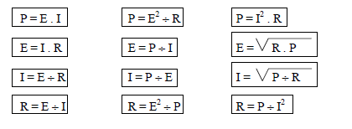
Potencial Elétrico
Lei de Ohm:
A intensidade da corrente elétrica em um circuito é diretamente proporcional à tensão elétrica e inversamente proporcional à resistência elétrica. A expressão que relaciona as grandezas tensão, corrente e resistência nos elementos de circuitos elétricos é denominada de Lei de Ohm e está mostrada abaixo.
10

Slide 11
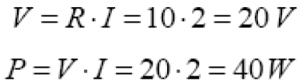
Potencial Elétrico
Lei de Ohm:
Note que as expressões estão sendo mostradas para variáveis contínuas. Exemplo:
Se um resistor de 10 Ω é percorrido por uma corrente de 2 A, a tensão ou diferença de potencial entre seus terminais é de 20 V, e cuja potência seria de 40W.
Potência é a energia por unidade de tempo, fornecida ou recebida por um
elemento e é igual ao produto da tensão entre os terminais do elemento
pela corrente que o atravessa.
Representa-se a potência pela letra P e sua unidade de medida é o Watt
(W).
11

Slide 12

Potencial Elétrico
Potência Elétrica (P):
A Potência elétrica (P) é a quantidade de energia consumida em um intervalo de tempo.
A potência elétrica é medida em Watts (W) que corresponde a quantidade de energia por segundo (J/seg.), e possui os mesmos múltiplos e submúltiplos que as outras Potencial Elétrico.
Além das unidades convencionais existem ainda o cavalo vapor (CV) e o horse power (HP) que serão de grande utilidade no nosso curso, observe as relações entre eles e o Watt:
1 CV = 736 W I HP = 746 W
A potência em um elemento de circuito pode ser determinada por:
12

Slide 13
Potencial Elétrico
Instrumentos de Medida:
Voltímetro
Destinado a medir a tensão elétrica. Deve ser conectado em paralelo com o elemento que se deseja saber a tensão.
Amperímetro
Destinado a medir a corrente elétrica. Deve ser conectado em série com o elemento que se deseja saber a tensão.
OBS.: O voltímetro e o amperímetro podem ser de corrente contínua ou de corrente alternada, por isso deve-se também observar que corrente elétrica estamos utilizando para ligarmos os instrumentos.
13

Slide 14

Potencial Elétrico
Instrumentos de Medida:
Ohmímetro (Ω)
Destinado a medir a resistência elétrica. Deve ser conectado em circuitos que estejam sem tensão elétrica.
Multímetro
Instrumento composto por vários instrumentos de medidas elétricas, basicamente o ohmímetro, o amperímetro e o voltímetro.
Dispositivos de Comando
Botoeira NF (Normalmente Fechada)
Botoeira NA (Normalmente Aberta)
14

Slide 15
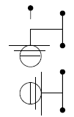


Potencial Elétrico
Instrumentos de Medida:
Bóia Inferior
Bóia Superior
Chave fim de curso NF e NA – Acionamento bidirecional
Chave fim de curso – Acionamento unidirecional
Chave fim de curso – Acionamento frontal
15

Slide 16





Potencial Elétrico
Instrumentos de Medida:
Sensor de proximidade capacitivo
Fotocélula
Borne ou Conector
Fusível
Lâmpada de sinalização
Assista ao vídeo sobre multímetro disponível em https://www.youtube.com/watch?v=xUYan9Nzj6E acesso em 01.04.2020
16

Slide 17
Potencial Elétrico
Corrente Alternada:
Provavelmente você sabe que mais de 90% de todas as linhas de transmissão de eletricidade conduzem corrente alternada. Usa-se muito pouco a corrente contínua nos temas de luz e força.
Entretanto, a C. C. é importante nos circuitos eletrônicos.
Existem duas razões muito boas para esta preferência. Inicialmente, a C.A. p fazer quase tudo que é feito pela C.C. A transmissão elétrica é mais fácil e mais econômica com a C.A. do que com a C.C. A tensão alternada pode ser aumentada ou reduzida facilmente e sem perda apreciável com o emprego de transformadores.
Nas estações geradoras, a tensão alternada é elevada por transformadores a valores muito altos e a cada às linhas de transmissão; no Outro extremo das linhas, transformadores reduzem tensão a valores que podem ser usados para
iluminação e força.
17

Slide 18
Potencial Elétrico
Corrente Alternada:
Diferentes equipamentos elétricos requerem tensões diferentes para que funcionem normalmente, e as tens em apreço podem ser obtidas facilmente com o uso de um transformador e da rede alimentação de C.A.
Quanto maior a tensão em urna linha de transmissão, maior a sua eficiência. Atualmente, a elevação e a redução de tensões contínuas são processos difíceis e ineficientes de modo que é limitado o uso da transmissão de energia por C. C.
Contudo, há algumas vantagens na transmissão de energia por C.C., e se fazem esforços para torná-la mais pratica.
A diferença entre a corrente alternada e a corrente contínua não está apenas nas formas de ondas e no movimento dos elétrons, mas também na maneira com que ela age nos circuitos elétricos.
18

Slide 19
Potencial Elétrico
Exercícios
1) Qual a corrente elétrica (I) sabendo que 22,5 C atravessam a secção transversal de um condutor durante 15 s.
2) Por um fio condutor passam 3,12x10¹⁸ elétrons a cada 2 minutos e 5 segundos. Determine a corrente elétrica (I) no condutor.
3) Uma corrente de 10 mA percorre um condutor durante 50 segundos.
a. Determine o valor da carga (Q) que passa através de uma seção transversal do condutor.
b. Determine a quantidade de elétrons relativa a esta carga.
4) A cada 2 minutos 12C passam por uma secção reta de um condutor. Calcule a corrente elétrica, em ampères, neste condutor.
5) Um cabo de cobre com diâmetro (secção transversal) de 2,26 mm com 100 m de comprimento foi utilizado entre dois pontos em uma instalação elétrica.
Qual a resistência deste condutor? (m).
Resistividade elétrica do cobre=1,72x10⁻⁸
19

Slide 20
Potencial Elétrico
Exercícios
7) Um cabo de cobre de seção transversal com diâmetro de 2,76 mm apresenta resistência de 100 Ωm. Determine o comprimento do cabo (ρcobre=1,72.10⁻⁸ Ωm).
8) Um condutor de alumínio com diâmetro de 4,51 mm, utilizado na distribuição de energia elétrica, interliga um transformador a uma determinada residência apresentando resistência de 52,975 mΩ. Qual a distância entre o transformador e a residência? ρ alumínio=2,82.10⁻⁸ Ωm.
20

Slide 21
Potencial Elétrico
Material de Apoio Principal:
BOYLESTAD, ROBERT L.; Introdução à Análise de Circuitos – 13ª. Ed.; São Paulo: Pearson – Prentice Hall, 2012.
BOYLESTAD, ROBERT L.; NASHELSKY, LOUIS et al; Dispositivos Eletrônicos e Teoria de Circuitos – 11ª.Ed.; São Paulo: Pearson – Prentice Hall, 2013.
TOCCI, RONALD J. ; WIDMER, NEAL et al; Sistemas Digitais Princípios E Aplicações – 12ª. Ed; São Paulo: Pearson – Prentice Hall, 2019.
Material de Apoio Secundário:
ALBUQUERQUE, RÔMULO OLIVEIRA, Análise de Circuitos em Corrente Contínua. São Paulo: Érica, 2010.
CAPUANO, FRANCISCO GABRIEL et al; Laboratório de Eletricidade e Eletrônica: Teoria e Prática. São Paulo: Érica, 2009.
NAHVI, MAHMOOD; EDMINISTER, JOSEPH. Circuitos Elétricos; 5ed. - coleção Schaum, São Paulo:Grupo Artmed 2014
Software SciLab disponível em http://www.scilab.org, acesso em 17.02.2020
Software LogiSim disponível em http://www.cburch.com/logisim/pt/index.html acesso em 17.02.2020
21

Slide 22
Potencial Elétrico
Agradecimento:
MUITO OBRIGADO !
22

